Slide 1
«Абилимпикс»
Notes:
С 22 по 26 сентября в свердловской области в дистанционно-очном формате проходил региональный этап Национального Чемпионата АБИЛИМПИКС

Slide 2
«Абилимпикс» чемпионат по профессиональному мастерству среди инвалидов и лиц с ограниченными возможностями здоровья

Slide 3
Цель:
Создание в Российской Федерации системы конкурсов профессионального мастерства для людей с инвалидностью и ограниченными возможностями здоровья «Абилимпикс», обеспечивающей эффективную профессиональную ориентацию и мотивацию людей с инвалидностью к получению профессионального образования, содействие их трудоустройству и социокультурной инклюзии в обществе.
Notes:
Цель чемпионата

Slide 4
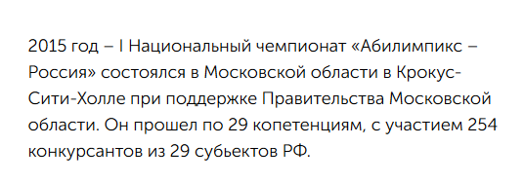
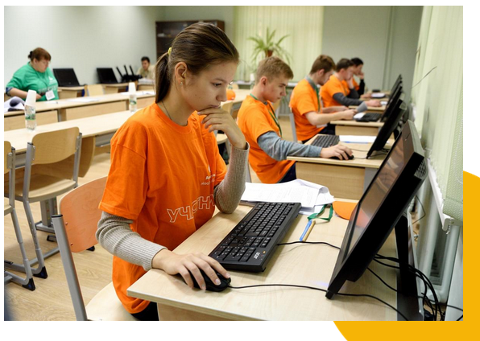
Notes:
ПЕРВЫЙ ЧЕМПИОНАТ абилимпикс прошел в 2015 году по 29 компетенциям

Slide 5
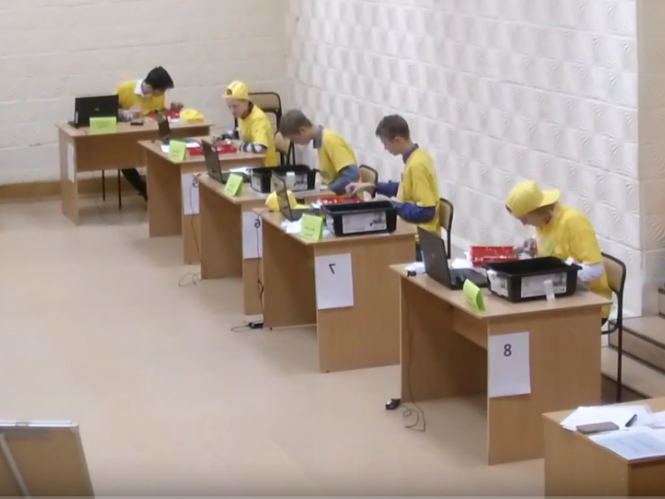
Компетенция «Робототехника» 2017 год
Notes:
В 2017 году 9 обучающихся Центре Эхо первый раз приняли участие в одной из компетенций РЕГИОНАЛЬНОГО ЭТАПА НАЦИОНАЛЬНОГО ЧЕМПИОНАТ «АБИЛИМПИКС».

Slide 6
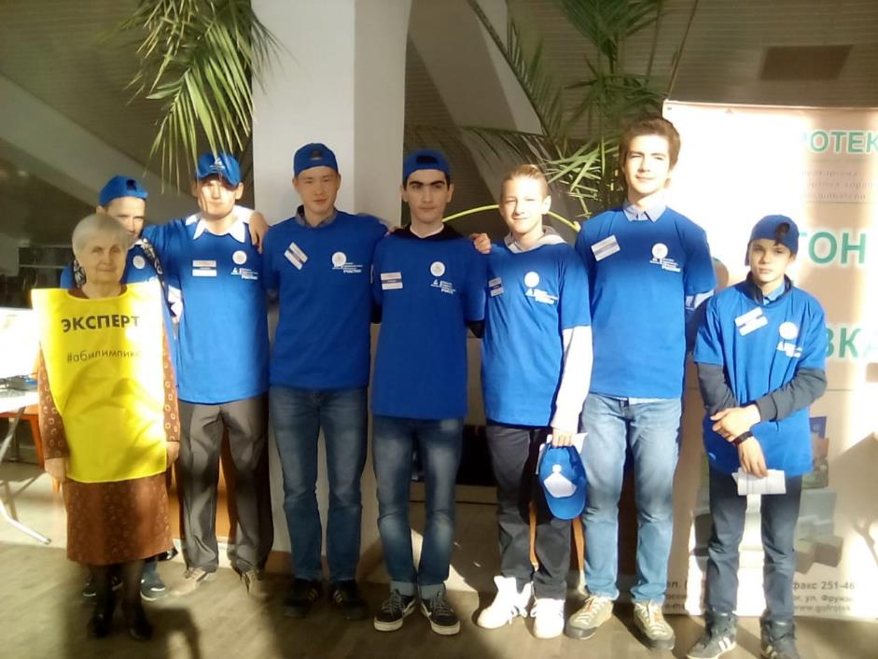
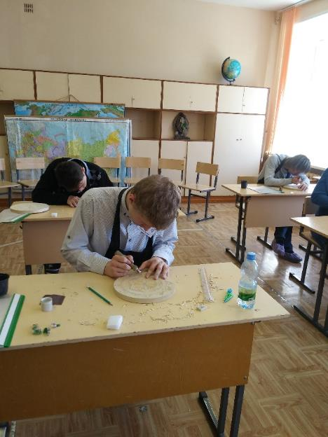
Компетенция «Робототехника» 2018 год
Резьба по дереву
Notes:
В 2018 году обучающиеся участвуют в двух компетенциях:
«РОБОТОТЕХНИКА» и «РЕЗЬБА ПО ДЕРЕВУ»

Slide 7
2019 год
Notes:
2019 уже 4 компетенции

Slide 8
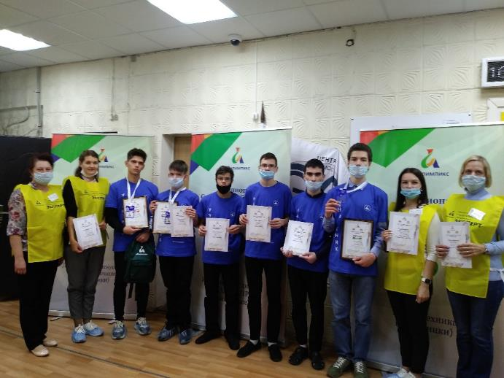
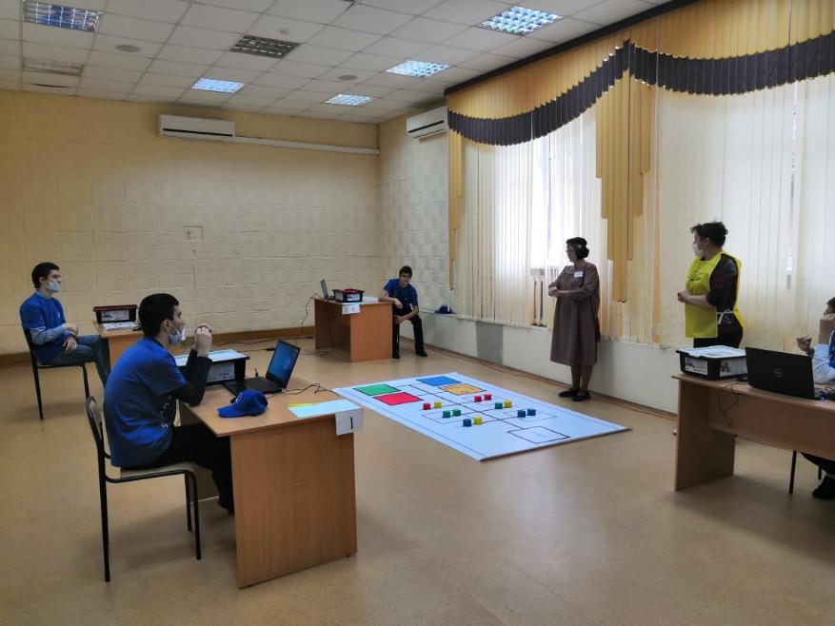
Робототехника
2020 год
Notes:
2020 - 20 ОБУЧАЮЩИХСЯ с 14 лет участвуют в 7 компетенциях: таких как

Slide 9
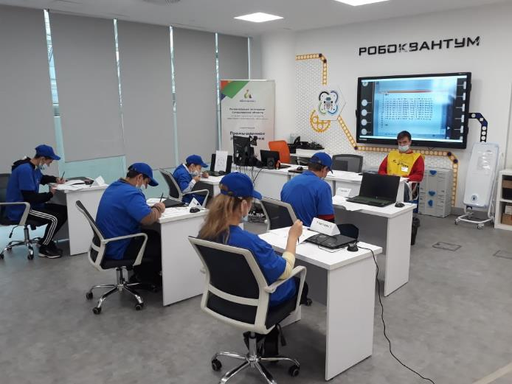
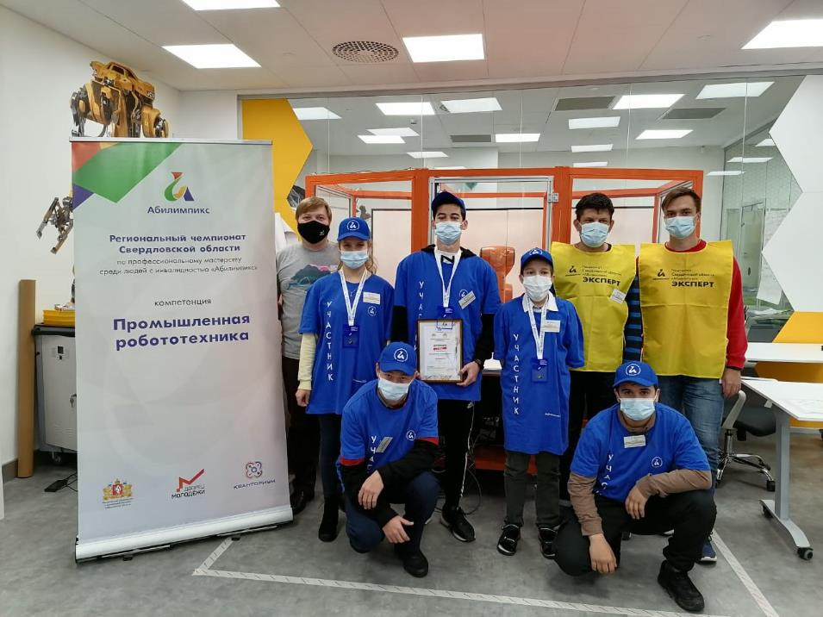
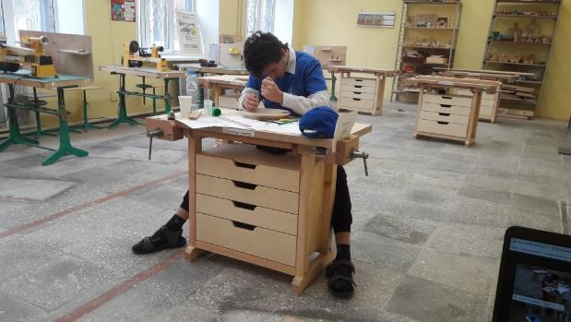
2020 год
Notes:
Промышленная робототехника и РЕЗЬБА ПО ДЕРЕВУ

Slide 10
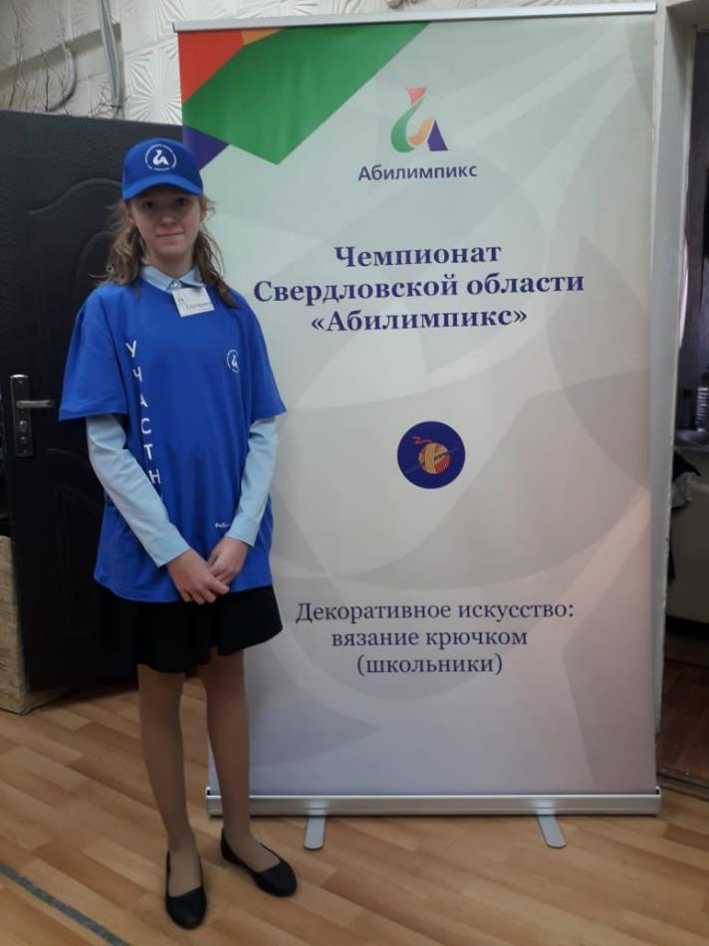
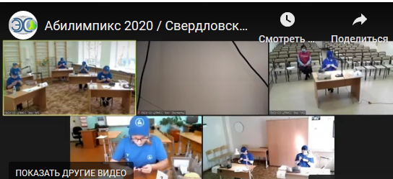
2020 год
Вязание крючком (школьники)
Notes:
2020

Slide 11
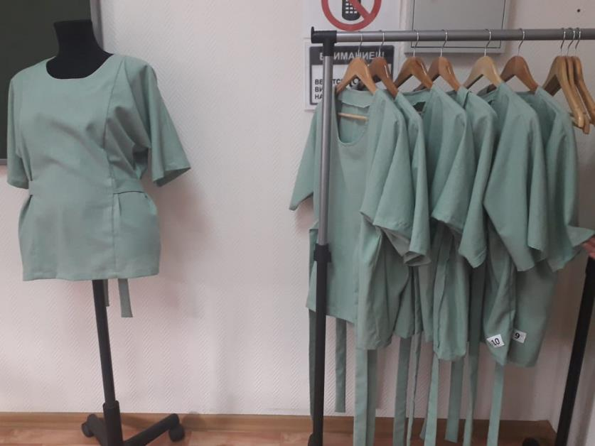
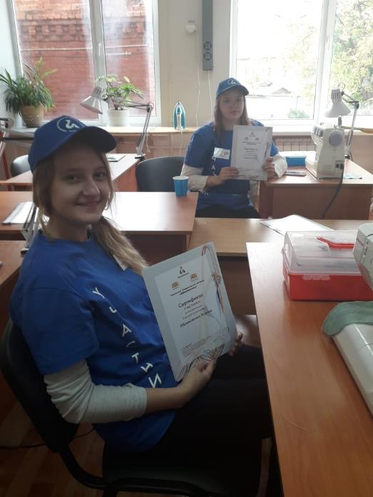
2020 год
Портной
Notes:
2020

Slide 12
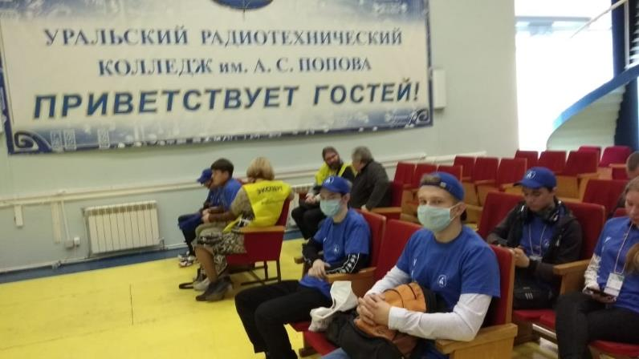
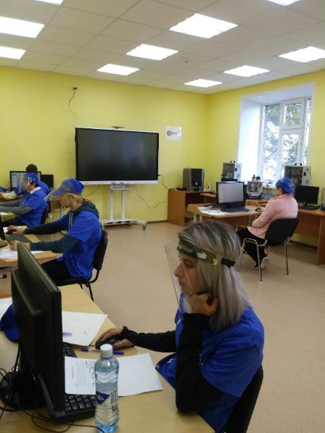
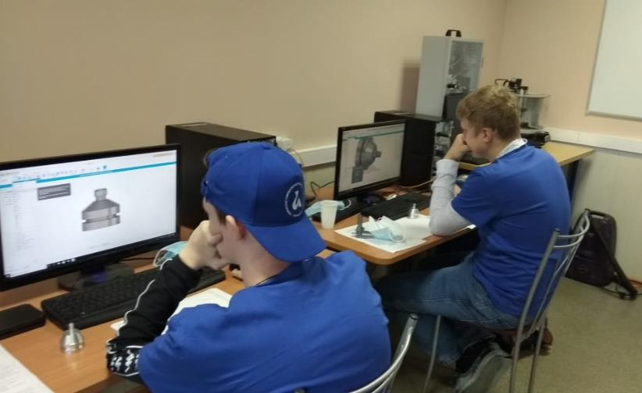
Токарные работы на станках ЧПУ
2020 год
Инженерный дизайн (CAD) САПР
Notes:
Новые компетенции

Slide 13
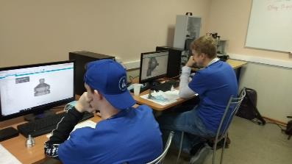
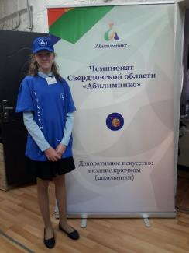
2020 год
Notes:
Дипломы!!!!
2020 чемпионат проходил в дистанционно-очном режиме, часть участников находились на площадках проведения чемпионата дистанционно. Так же в рамках чемпионата все желающие могли пройти проф тестирование.

Slide 14
 | Компетенция | Количество заявленных участников | Кол-во участников | Победитель | Призер 2 место | Призер 3 место
1 | «Робототехника» | 4 | 4 | - | - | 1
 |  |  |  |  |  | Рукавишников М.
2 | Промышленная робототехника | 5 | 5 | 1
 |  |  |  | Мирзоев Р.
3 | «Портной» | 2 | 2 |  |  | 1
 |  |  |  |  |  | Абрамовских К
4 | «Резьба по дереву» | 2 | 1 |  |  | 1
 |  |  |  |  |  | Безроднов А.
5 | «Вязание крючком» | 1 | 1 |  | 1
 |  |  |  |  | Кунникова Е.
6 | «Токарные работы на станках ЧПУ» | 4 | 2 | 1 |  | 1
 |  |  |  | Павлов Д |  | Мальцев Н.
 | «Инженерный дизайн (CAD) САПР» (школьники) | 5 | 5 | 1 | 1 | 1
 |  |  |  | Лысякова В. | Зеленцова К. | Лозовая К.
 | ИТОГО: | 23 | 20
 |  |  |  | 3 | 2 | 5

Slide 15
Notes:
Проблема выбора профессии стоит перед школьниками всегда, а сейчас она становится особо актуальной в связи с изменениями, происходящими в нашем обществе. О множестве новых профессий школьники имеют очень мало информации, да и традиционные профессии претерпевают существенные изменения. Чемпионат Абилимпикс помогает участникам в выборе профессии по душе.

